Slide 1
回归 Regression Analysis
——数值预测型问题 Regression

Slide 2
Agenda
数值预测
数值表示
案例分析：回归预测视界

Slide 3
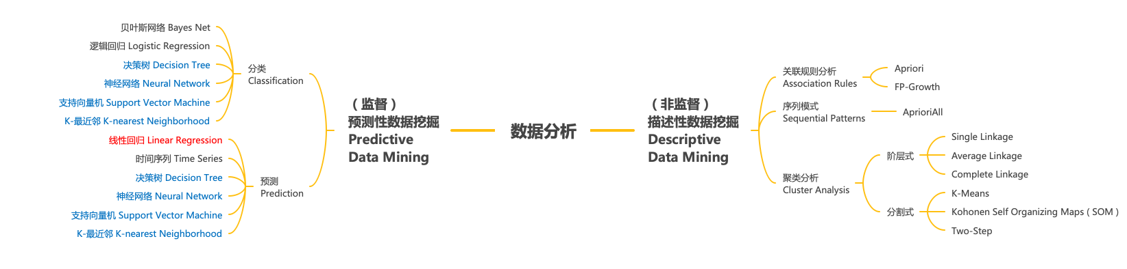
数值预测 Map of Question
问题分类 一般数据分析的问题可以按照如下思维导图进行分类（红字为回归问题，考试一般在左半区）

Slide 4
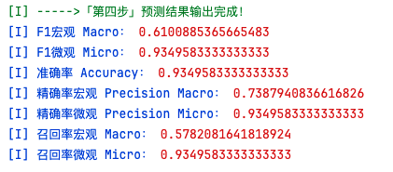
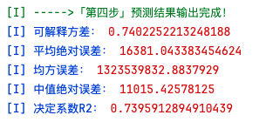
数值预测 Self Evaluation
监督模式 考试一般大概率会考监督学习中的分类，其原因在于分类的评估手段比较客观，且容易对最终结果进行优劣排序，分类结果好不好可直接通过指标直接进行机器综合评估——容易自测。
自测逻辑 其他所有的问题，在目前评估手段比较单一的情况下，其优劣实际是无法量化的，比如回归预测，预测的最终结果的可解释性会影响对分析本身的判定。

Slide 5
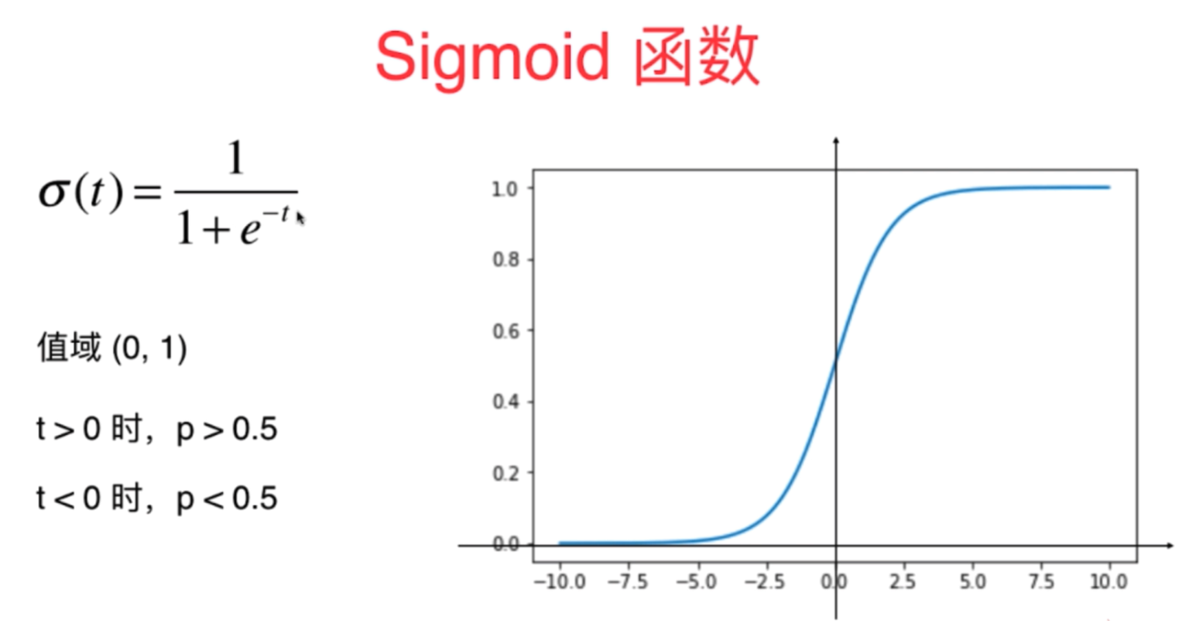
数值预测 Logistic Regression
逻辑“回归” 逻辑回归——Logistic Regression，实际是一种统计方法，用于分析一个或多个自变量和一个二元因变量之间的关系，名称中包含了Regression，但它解决的是一个分类问题，在逻辑回归中，最终的目标变量一般只会是两个值：是/否、成功/失败、启用/禁用 等。 逻辑回归核心是它拥有一个假设函数，即逻辑函数 Logistic Function。 其实更贴近于它解决问题的翻译是不使用直译，而是 分类回归 / 概率分类回归

Slide 6
数值预测 Linear Regression
回归问题 回归问题在机器学习中主要用来预测连续型变量的值，如：预测房价、温度、销售额。它通过分析自变量（特征）和因变量（目标值）之间的关系来建立模型，它的目标是找到一个函数，这个函数尽可能精确地映射输入数据到连续的输出值中。
彩票问题
不是单纯的分类和回归，硬塞可以视为特殊的分类问题。
可以当做多分类问题，而目标值的种类巨大，号码组合是一个单独类别。
最终的结果只能是目标值中的一个。
归根到底，市面上所有的预测软件都只是割韭菜的一把弯刀，数据分析的目的现阶段只能无限趋近，无法做出精准预测，精准预测的核心是全维度计算——自然法则。

Slide 7
数值预测 A World without Certainty
全维度计算 全维度计算在数据分析领域表示：利用所有可用的数据维度来进行深入的分析和计算，意味着整个计算过程中不用降维，也不用局限于某些特定维度——现阶段的科技已经能够实现相当程度的全维度计算，特别是大数据分析、机器学习、深度学习领域。
挑战和限制
计算资源限制
数据质量和完整性
算法和模型的复杂度
维度灾难

Slide 8
数值预测 Common Models
常用回归模型
随机森林：from sklearn.ensemble import RandomForestRegressor ... model = RandomForestRegressor(...)
XGBoost：import xgboost as xgb ... model = xgb.XGBRegressor(...)
CatBoost： from catboost import CatBoostRegressor ... model = CatBoostRegressor(...)
LightGBM： from lightgbm import LGBMRegressor ... model = LGBMRegressor(...)
不解释，上述几个模型属于为考试保驾护航的推荐模型，个人推荐：LightGBM。

Slide 9
Agenda
数值预测
数值表示
案例分析：回归预测视界

Slide 10
数值表示 Numerical Representation
特征的数值表示 数据分析、机器学习中，特征的数值表示主要是将原始数据转换成能被模型处理的数值形式的过程，这个过程对建立有效的分类模型和预测模型至关重要。
数值表示的优点
兼容性：数值使用不同类型的数据可被统一处理。
准确性：通过精确数值表示可精确捕捉和表达数据的细微差别。
计算效率：数值化数据可直接用于计算。
模型兼容：大多数模型都是基于数值输入设计，数值表示才能让这些模型适用于任意数据。
可比性：数值表示允许不同数据之间进行量化比较、关联分析。
可视化：数值化的数据更容易可视化，帮助人理解、解释数据模式。

Slide 11
数值表示 Numerical Representation Methods
数值表示方法
直接数值：直接数值如身高、体重、温度可直接做特征使用。
二值化：特征转换为二元值，如计数、频率转换为是否存在的指标。
分桶/分箱：将连续性特征分成几个区间，同一个区间视为相同。
缩放：对数值特征缩放落在特定范围：Z-Score、Min-Max。
归一化：将特征向量长度归一化到单位长度，消除不同量纲。
独热编码：类别特征转换成一系列二元特征，每个特征代表类别的存在与否。
多项式特征：通过原始特征非线性组合创建新特征：特征平方、乘积。
特征哈希：哈希技术将大量类别特征映射到较小数值范围。
嵌入：文本、音频、图像复杂数据，深度学习模型学习低维度的密集向量表示。

Slide 12
数值表示 Text Representation
文本的数值表示 文本数据通常通过向量化转换成数值形式。
方法 | 含义
One-Hot编码 | One-Hot，每个词汇对应于高维空间中的一个点，该点在对应词汇的维度上为1，其余维度上的值为0。
TF-IDF | Term Frequency-Inverse Document Frequency，词汇在文档中的频率以及在所有文档中的反向文档频率，用来衡量词汇的重要性。
Word Embeddings | Word2Vec，使用预训练模型将词汇映射到密集的向量空间中，这些向量可以直接捕捉到这些词汇之间的语义关系。

Slide 13
数值表示 Picture Representation
图片的数值表示 图片数据是通过像素的集合来表示，每个像素包含颜色信息。在黑白图像中，每个像素可能只有一个灰度值，彩色图像中，通常使用RGB（Red、Green、Blue）三个颜色通道的值，这些颜色值最终会被转换数值。

Slide 14
数值表示 Audio Representation
音频的数值表示 音频数据通过采样和量化过程转换成数值形式，它的主要任务是对声波进行采样，如采样率（声波的采样频率）和位深（每个样本的位数）。
方法 | 含义
采样 | 在连续的音频信号中以固定的时间间隔（采样率）选择样本点。
量化 | 将采样点的振幅值映射到有限的数值范围，通常使用整数或浮点数来表示。

Slide 15
数值表示 Video Representation
视频的数值表示 视频数据一般由一系列图像帧组成，每一帧都是由像素点组成的，每个像素点的颜色通常以RGB格式表示，这些值可以编码成数字用于存储和处理。视频数据的数值表示还涉及压缩技术，如 MPEG-4，减少所需的存储空间和传输带宽。

Slide 16
数值表示 Interpretability
可解释性 数值表示的可解释性指的是能够理解和解释模型使用这些数值进行预测或分类的能力。这包括理解数据特征如何影响模型的输出，以及模型的决策过程。可解释性对于验证模型的有效性、确保模型的公平性和透明性以及增强用户对模型的信任至关重要。
方式说明
简单直观的模型、特征重要成分评分、SHAP值
词嵌入：如何理解向量捕捉词语之间的关系和含义
音频：如何理解音频特征和输出类别之间的关系
视频：理解视频特征如何与模型的决策过程相联系

Slide 17
Agenda
数值预测
数值表示
案例分析：回归预测视界

Slide 18
案例分析：回归预测 Case: 回归案例分析
案例分析
runner_regression
步骤 1. 需求分析 2. 代码流程 3. 结果分析
最终提交结果

Slide 19
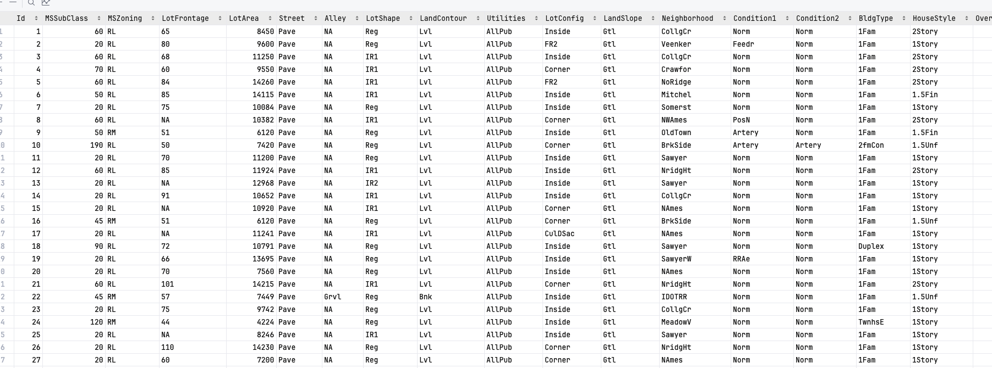
案例分析：回归预测 Case: 回归案例分析
需求分析

Slide 20
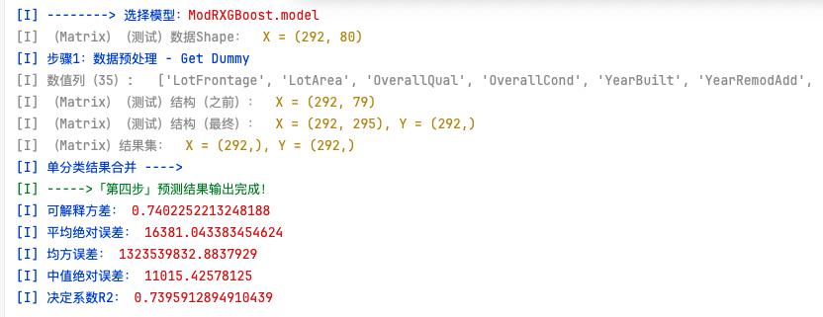
案例分析：回归预测 Case: 回归案例分析
结果分析
回归结果不能像分类一样直接通过一些指标和验证集来做直接的自测评估，但回归可以得到相关的一些可借鉴的参数，通过人工思考去评估结果的判定。

Slide 21
Q & A

